Slide 1


Do you have your:
Pens?
Textbook/ workbook?
Devices?
Water?
Put everything else in your locker now.
When you are done, sit down and show me you are ready to learn!

Slide 2

Venez au Sénégal
Unité 7 – Leçon 3

Slide 3

In U7L1 et U7L2, we learnt how to :
Name family members
Give a call
Tell where I go on holiday
Let’s see how we can use these skills to build new ones !

Slide 4

Progress check : Start
I. Starter
II. Comp de texte
III. Gr: prépo « à »
IV. Voc: paysage
V. Voc: pays et population
VI. Phonétique
VII. Production
nouveau
déjà vu
Pour aller au Canada, il faut prendre l’avion. L’homme va au parc pour voir un peu de nature. Pour la culture, il va à la cathédrale et au concert en plein air. Pour faire du shopping, il va au centre commercial. Enfin, il rentre chez lui en métro.
Notes:
Use another color when completing to highlight the progress

Slide 5
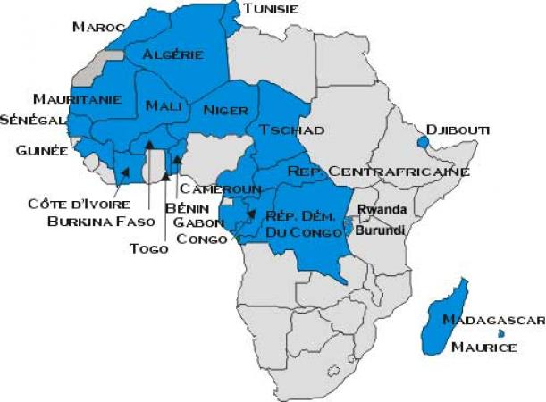
I. Starter
I. Starter
II. Comp de texte
III. Gr: prépo « à »
IV. Voc: paysage
V. Voc: pays et population
VI. Phonétique
VII. Production
Quel est le point commun des pays en bleu ?
Où se trouve le Sénégal ?

Slide 6
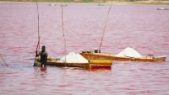
Le Sénégal
I. Starter
II. Comp de texte
III. Gr: prépo « à »
IV. Voc: paysage
V. Voc: pays et population
VI. Phonétique
VII. Production

Slide 7



Learning objectives : À la fin de la leçon
I. Starter
II. Comp de texte
III. Gr: prépo « à »
IV. Voc: paysage
V. Voc: pays et population
VI. Phonétique
VII. Production
Grammaire
Culture
Vocabulaire
Notes:
Guidage pour les objectifs en GG

Slide 8
À la fin de la leçon
I. Starter
II. Comp de texte
III. Gr: prépo « à »
IV. Voc: paysage
V. Voc: pays et population
VI. Phonétique
VII. Production
Décrire un pays
pour réaliser un dépliant touristique
Grammaire
- Au, à la, à l’, aux + lieu
Culture
Le Sénégal
Vocabulaire
- Paysage
- Décrire un pays et sa population

Slide 9
Learning outcomes
I. Starter
II. Comp de texte
III. Gr: prépo « à »
IV. Voc: paysage
V. Voc: pays et population
VI. Phonétique
VII. Production
ALL students MUST be able to indicate their destination.
MOST students SHOULD be able to write a travel diary.
SOME students COULD be able to describe countries they travel to.

Slide 10
Etapes de la leçon
I. Starter
II. Comp de texte
III. Gr: prépo « à »
IV. Voc: paysage
V. Voc: pays et population
VI. Phonétique
VII. Production
I. Starter
Le Sénégal
II. Compréhension de texte
III. Grammaire
Le paysage
Recherche des phrases clés
IV. Vocabulaire
La destination : la préposition « à »
VI. Phonétique
VII. Production
Créer un dépliant touristique
V. Vocabulaire
Décrire un pays et sa population

Slide 11

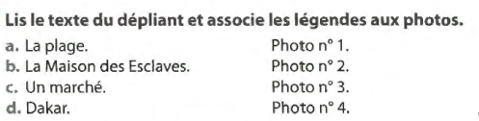

II. Compréhension de texte
I. Starter
II. Comp de texte
III. Gr: prépo « à »
IV. Voc: paysage
V. Voc: pays et population
VI. Phonétique
VII. Production

Slide 12

La Maison des Esclaves, à l’Île de Gorée, au Sénégal
I. Starter
II. Comp de texte
III. Gr: prépo « à »
IV. Voc: paysage
V. Voc: pays et population
VI. Phonétique
VII. Production

Slide 13

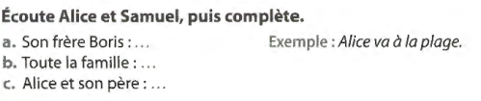
III. Compréhension détaillée
I. Starter
II. Comp de texte
III. Gr: prépo « à »
IV. Voc: paysage
V. Voc: pays et population
VI. Phonétique
VII. Production
Compréhension détaillée

Slide 14
I. Starter
II. Comp de texte
III. Gr: prépo « à »
IV. Voc: paysage
V. Voc: pays et population
VI. Phonétique
VII. Production
Compréhension détaillée
Indiquer une destination | Parler du paysage | Qualifier un lieu | Qualifier une population
Toute la famille va au Musée | Vous aimez les villes et les villages ? | La ville est très grande | Les gens sont sympathiques
Alice et son père vont au marché | Promenez-vous dans les villages, près de l’océan Atlantique. | Il est magnifique | Ils parlent français
Alice va à la plage | Le matin, allez près du fleuve Sénégal. | Aujourd’hui c’est un musée célèbre.
Toute la famille va à la Maison des Esclaves | Le soir, allez à la plage et regardez le soleil se coucher.

Slide 15
Progress check : End
I. Starter
II. Comp de texte
III. Gr: prépo « à »
IV. Voc: paysage
V. Voc: pays et population
VI. Phonétique
VII. Production
nouveau
déjà vu
Pour aller au Canada, il faut prendre l’avion. L’homme va au parc pour voir un peu de nature. Pour la culture, il va à la cathédrale et au concert en plein air. Pour faire du shopping, il va au centre commercial. Enfin, il rentre chez lui en métro.
Notes:
Use another color when completing to highlight the progress

Slide 16
Learning review
I. Starter
II. Comp de texte
III. Gr: prépo « à »
IV. Voc: paysage
V. Voc: pays et population
VI. Phonétique
VII. Production
Today, I have learned that …
Based on what we studied today, I want to know …

Slide 17
À la fin de la leçon
Décrire un pays
pour réaliser un dépliant touristique
Grammaire
- Au, à la, à l’, aux + lieu
Culture
Le Sénégal
Vocabulaire
- Paysage
- Décrire un pays et sa population
What LO are we going to study ?

Slide 18
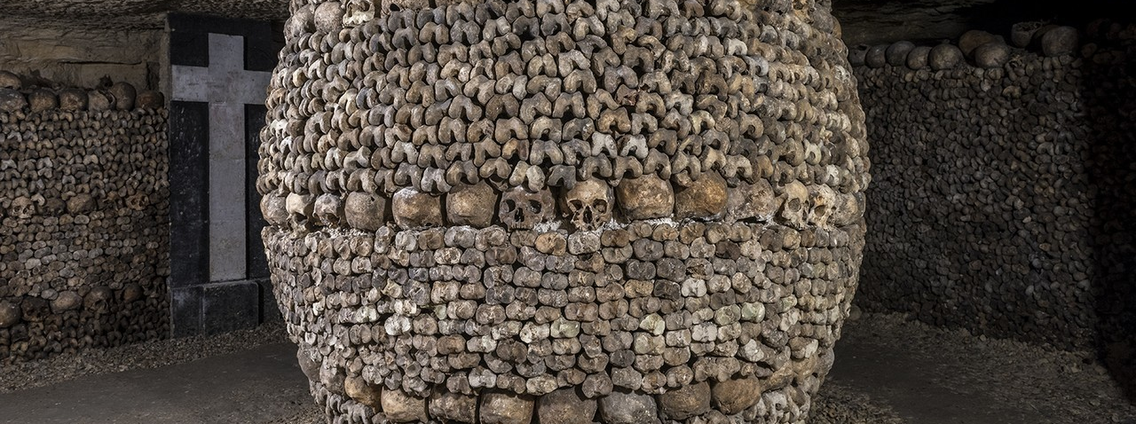
I. Starter
II. Comp de texte
III. Gr: prépo « à »
IV. Voc: paysage
V. Voc: pays et population
VI. Phonétique
VII. Production
Passons au point de grammaire :
Les prepositions de lieu “au, à la, à l’, aux”
Si tu vas passer des vacances en France :
Va au Mont Saint-Michel
Va à la gare Montparnasse.
Va faire une visite originale aux Catacombes !

Slide 19

Commençons par une activité !
I. Starter
II. Comp de texte
III. Gr: prépo « à »
IV. Voc: paysage
V. Voc: pays et population
VI. Phonétique
VII. Production
https://wordwall.net/play/21436/962/205

Slide 20
III. Grammaire :
Prépositions de lieu « au, à la, aux, à l’ »
I. Starter
II. Comp de texte
III. Gr: prépo « à »
IV. Voc: paysage
V. Voc: pays et population
VI. Phonétique
VII. Production
Toute la famille va | au | musée | Au + nom masculin
Alice et son père vont | au | marché
Alice va | à la | plage | À la + nom féminin
Toute la famille va | à la | Maison des Esclaves
Sa mère va | à l’ | hôpital | À l’ + voyelle
Son frère va | aux | toilettes | Aux + nom pluriel

Slide 21

LE 5 p.91
I. Starter
II. Comp de texte
III. Gr: prépo « à »
IV. Voc: paysage
V. Voc: pays et population
VI. Phonétique
VII. Production

Slide 22
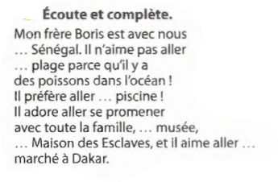
LE 4 p.94
I. Starter
II. Comp de texte
III. Gr: prépo « à »
IV. Voc: paysage
V. Voc: pays et population
VI. Phonétique
VII. Production

Slide 23
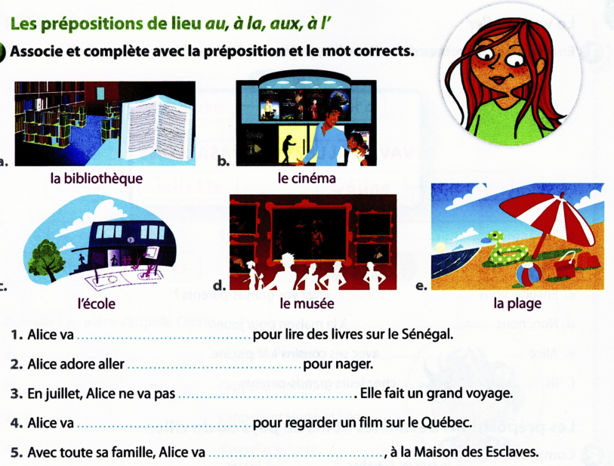
Exercice
CA 1 p.44
I. Starter
II. Comp de texte
III. Gr: prépo « à »
IV. Voc: paysage
V. Voc: pays et population
VI. Phonétique
VII. Production

Slide 24
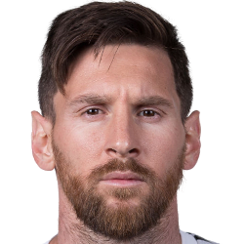
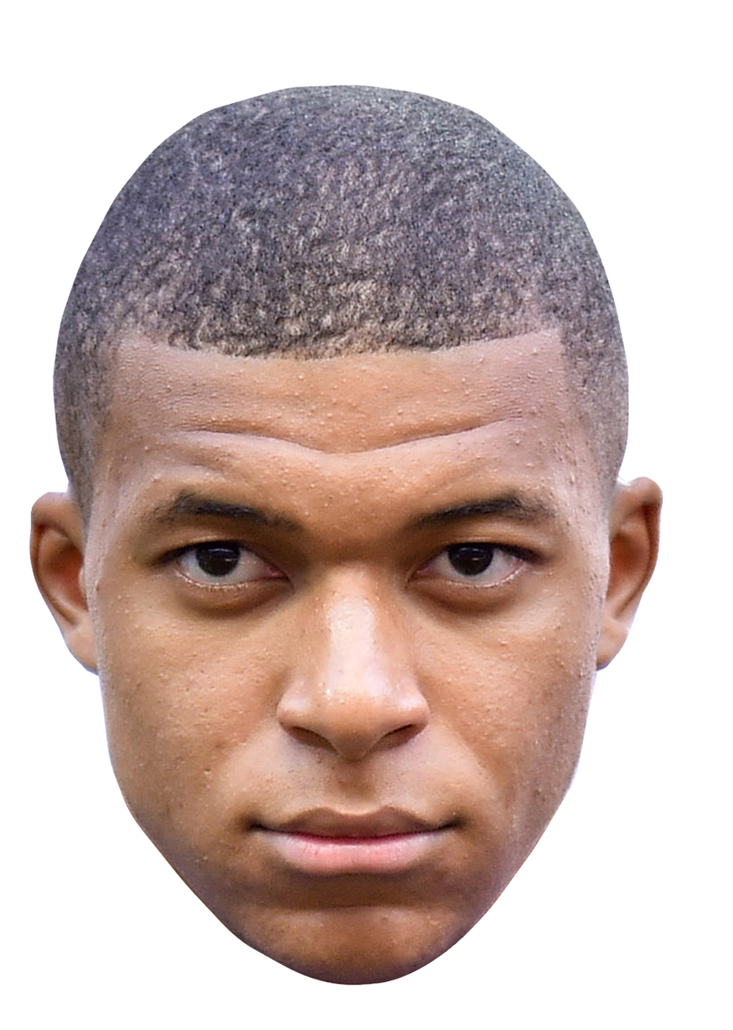


Baseline - Checking progress 1/2
I. Starter
II. Comp de texte
III. Gr: prépo « à »
IV. Voc: paysage
V. Voc: pays et population
VI. Phonétique
VII. Production
Complétez le dialogue suivant :
L: Hey ! Salut Kylian ! Tu es _______ samedi soir? J’organise une fête pour mon anniversaire ! Tu _______ ?
K: Salut Leo ! J’adore les fêtes donc oui, je _______! C’est _______ _______ _______?
L: C’est __ _____ __ _____ .
K: D’accord, à samedi Léo !
L: À samedi Kyky!

Slide 25

Kahoot time !
I. Starter
II. Comp de texte
III. Gr: prépo « à »
IV. Voc: paysage
V. Voc: pays et population
VI. Phonétique
VII. Production
Let’s practice !
Aller au/à la/aux
https://play.kahoot.it/v2/?quizId=8325f91a-05f7-478a-bb19-8d7782214c35

Slide 26
I. Starter
II. Comp de texte
III. Gr: prépo « à »
IV. Voc: paysage
V. Voc: pays et population
VI. Phonétique
VII. Production
Revenons au point de grammaire :
Les prépositions de lieu “au, à la, à l’, aux”
Si tu vas passer des vacances en France :
Va au Mont Saint-Michel
Va à la gare Montparnasse.
Va faire une visite originale aux Catacombes !

Slide 27
Learning review
I. Starter
II. Comp de texte
III. Gr: prépo « à »
IV. Voc: paysage
V. Voc: pays et population
VI. Phonétique
VII. Production
Today, I have learned that …
Based on what we studied today, I want to know …

Slide 28
À la fin de la leçon
Décrire un pays
pour réaliser un dépliant touristique
Grammaire
- Au, à la, à l’, aux + lieu
Culture
Le Sénégal
Vocabulaire
- Paysage
- Décrire un pays et sa population
What LO are we going to study ?

Slide 29
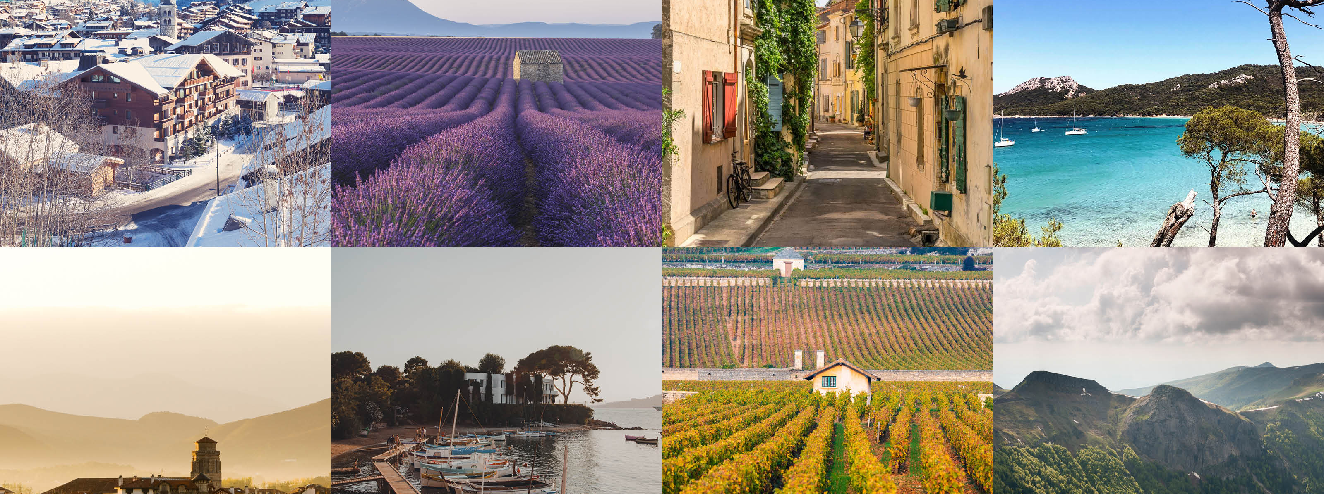
I. Starter
II. Comp de texte
III. Gr: prépo « à »
IV. Voc: paysage
V. Voc: pays et population
VI. Phonétique
VII. Production
Passons au point de vocabulaire :
Les paysages
Combien de paysages est-ce que tu peux nommer ?

Slide 30
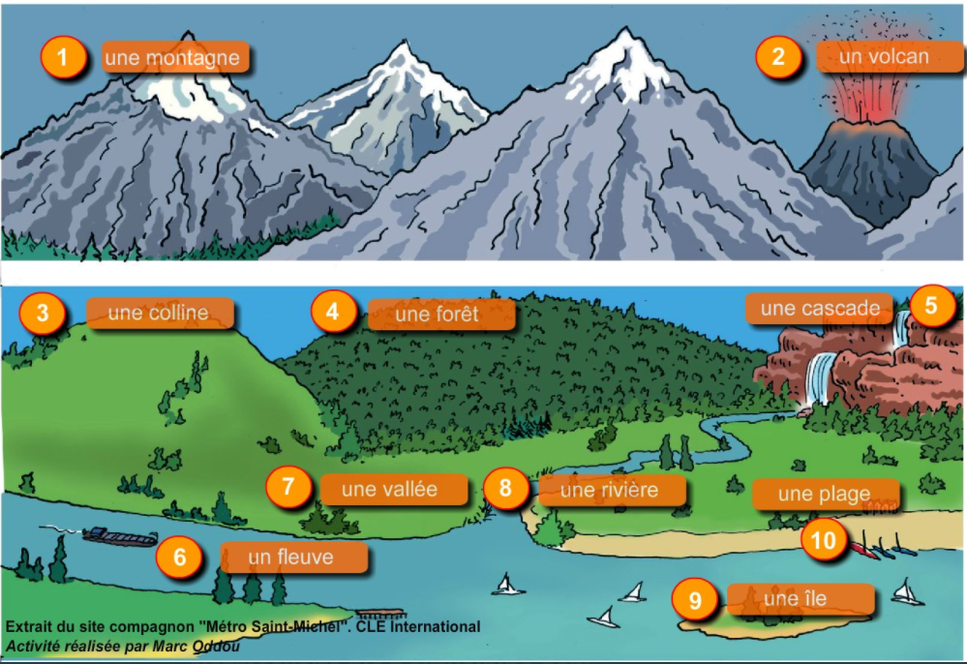
IV. Vocabulaire :
Le paysage
I. Starter
II. Comp de texte
III. Gr: prépo « à »
IV. Voc: paysage
V. Voc: pays et population
VI. Phonétique
VII. Production
Notes:
Faire créer une mindmap

Slide 31
IV. Vocabulaire : le paysage
I. Starter
II. Comp de texte
III. Gr: prépo « à »
IV. Voc: paysage
V. Voc: pays et population
VI. Phonétique
VII. Production
Parler du paysage
Vous aimez les villes et les villages ?
Promenez-vous dans les villages, près de l’océan Atlantique.
Le matin, allez près du fleuve Sénégal.
Le soir, allez à la plage et regardez le soleil se coucher.

Slide 32
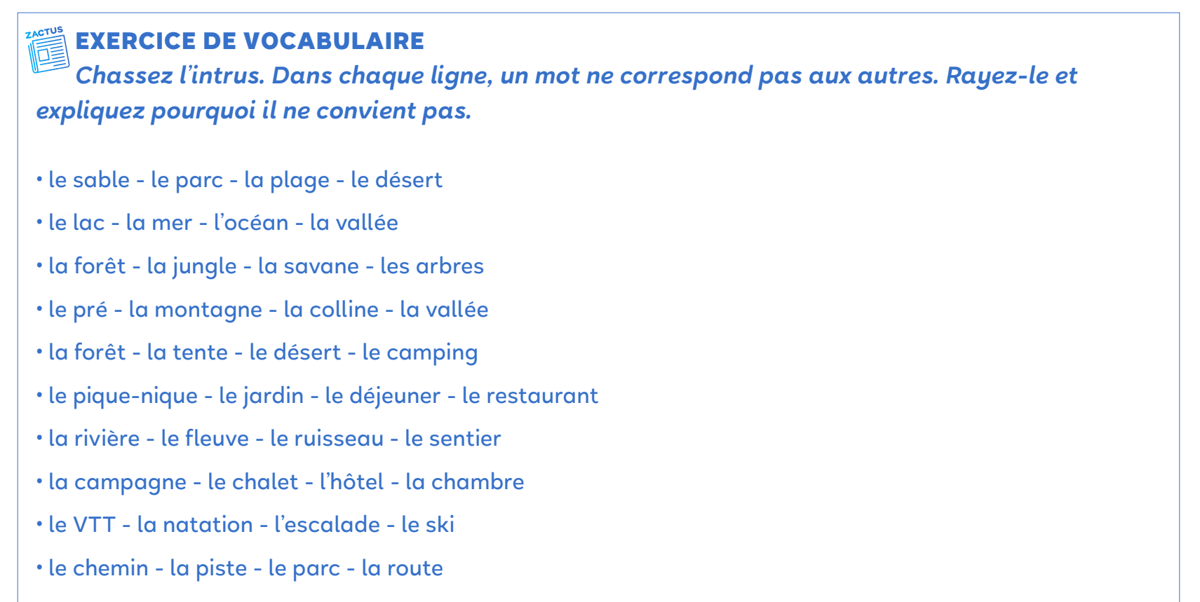
I. Starter
II. Comp de texte
III. Gr: prépo « à »
IV. Voc: paysage
V. Voc: pays et population
VI. Phonétique
VII. Production

Slide 33

Online activity
I. Starter
II. Comp de texte
III. Gr: prépo « à »
IV. Voc: paysage
V. Voc: pays et population
VI. Phonétique
VII. Production

Slide 34
I. Starter
II. Comp de texte
III. Gr: prépo « à »
IV. Voc: paysage
V. Voc: pays et population
VI. Phonétique
VII. Production
Revenons au 1er point de vocabulaire :
Les paysages
Combien de paysages est-ce que tu peux nommer ?

Slide 35
Learning review
I. Starter
II. Comp de texte
III. Gr: prépo « à »
IV. Voc: paysage
V. Voc: pays et population
VI. Phonétique
VII. Production
Today, I have learned that …
Based on what we studied today, I want to know …

Slide 36
À la fin de la leçon
Décrire un pays
pour réaliser un dépliant touristique
Grammaire
- Au, à la, à l’, aux + lieu
Culture
Le Sénégal
Vocabulaire
- Paysage
- Décrire un pays et sa population
What LO are we going to study ?

Slide 37
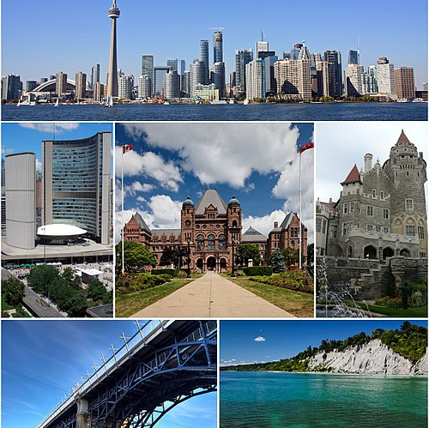
I. Starter
II. Comp de texte
III. Gr: prépo « à »
IV. Voc: paysage
V. Voc: pays et population
VI. Phonétique
VII. Production
Passons au point de grammaire :
Décrire un pays et sa population
Décris la ville de Toronto et ses habitants avec 3 adjectifs.

Slide 38
Relis le dépliant sur le Sénégal et relève les caractéristiques (mots qui décrivent) du Sénégal.
I. Starter
II. Comp de texte
III. Gr: prépo « à »
IV. Voc: paysage
V. Voc: pays et population
VI. Phonétique
VII. Production

Slide 39
I. Starter
II. Comp de texte
III. Gr: prépo « à »
IV. Voc: paysage
V. Voc: pays et population
VI. Phonétique
VII. Production
V. Vocabulaire: décrire les caractéristiques d’un pays
Qualifier un lieu | Qualifier une population
La ville est très grande | Les gens sont sympathiques
Il est magnifique | Ils parlent français
Aujourd’hui c’est un musée célèbre.

Slide 40
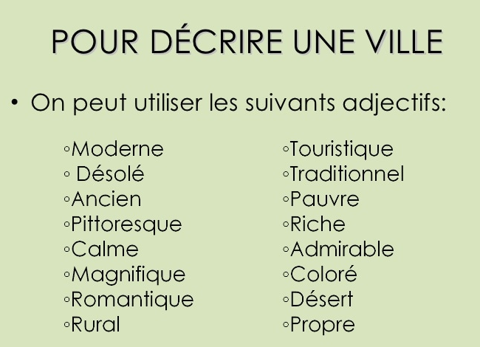

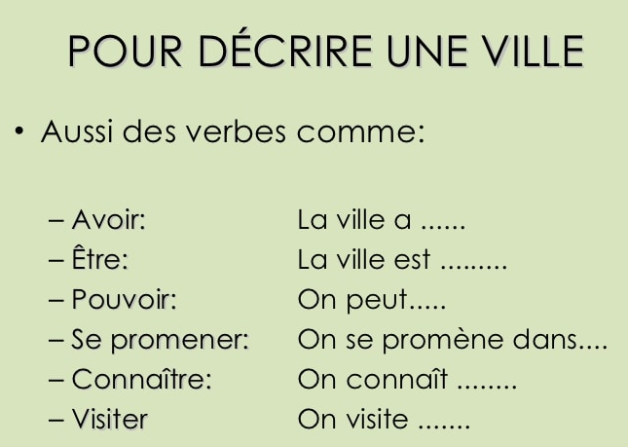
I. Starter
II. Comp de texte
III. Gr: prépo « à »
IV. Voc: paysage
V. Voc: pays et population
VI. Phonétique
VII. Production

Slide 41
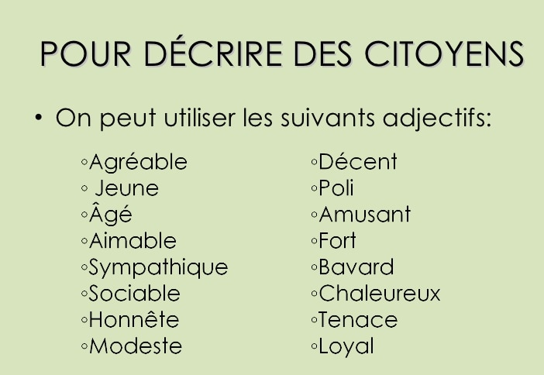

I. Starter
II. Comp de texte
III. Gr: prépo « à »
IV. Voc: paysage
V. Voc: pays et population
VI. Phonétique
VII. Production
(*) Erratum : ils adorent la culture et les traditions.

Slide 42
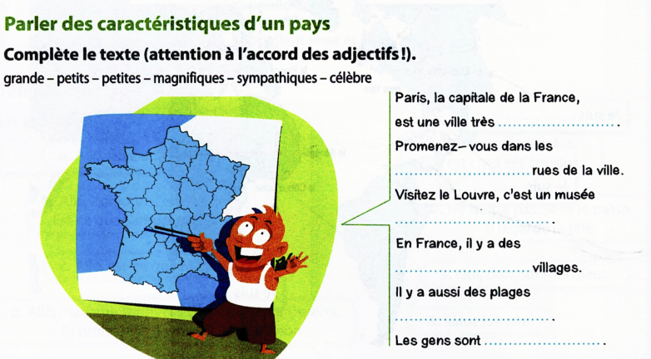
Exercice CA 2 p.44
I. Starter
II. Comp de texte
III. Gr: prépo « à »
IV. Voc: paysage
V. Voc: pays et population
VI. Phonétique
VII. Production

Slide 43
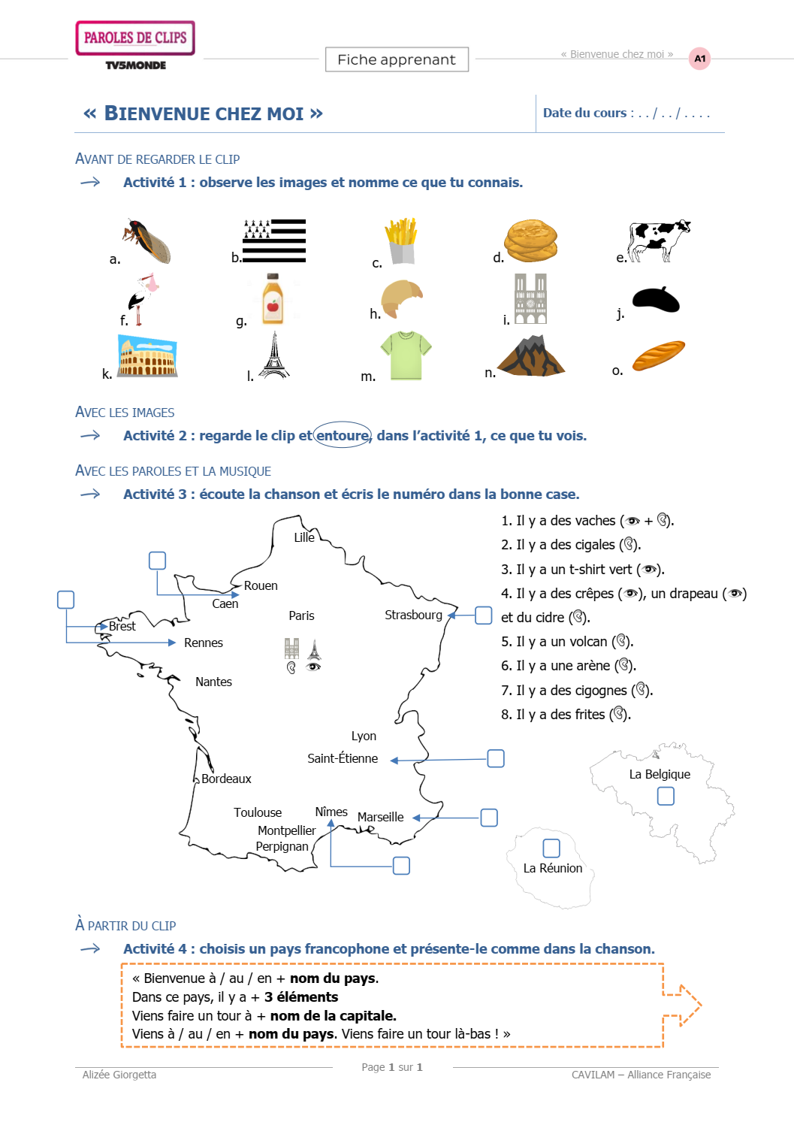
I. Starter
II. Comp de texte
III. Gr: prépo « à »
IV. Voc: paysage
V. Voc: pays et population
VI. Phonétique
VII. Production
À imprimer
D:\Mes documents\PHUONG NAM CORP\COURS VIET\B2\Communication\Classe Communication\1. Classe communication\PDC-BigFloEtOli_BienvenueChezMoi A1 tourisme\PDC-BigFloEtOli-BienvenueChezMoi\PDC-BigFloEtOli-BienvenueChezMoi-A1-app.pdf

Slide 44
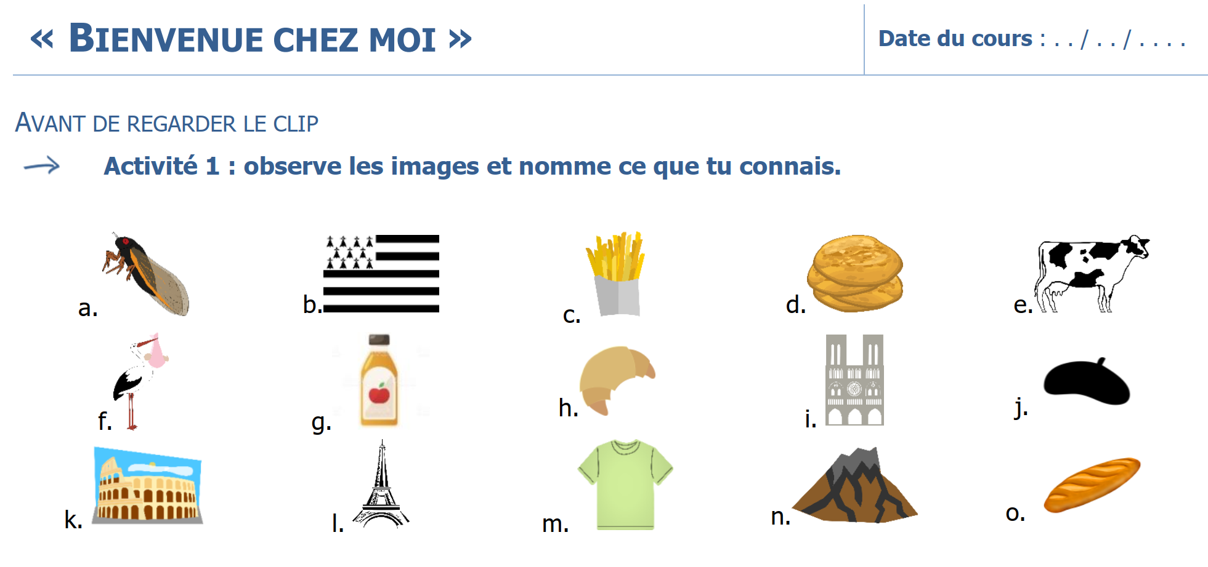
Transition activity
I. Starter
II. Comp de texte
III. Gr: prépo « à »
IV. Voc: paysage
V. Voc: pays et population
VI. Phonétique
VII. Production

Slide 45
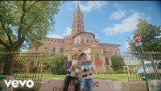
I. Starter
II. Comp de texte
III. Gr: prépo « à »
IV. Voc: paysage
V. Voc: pays et population
VI. Phonétique
VII. Production

Slide 46
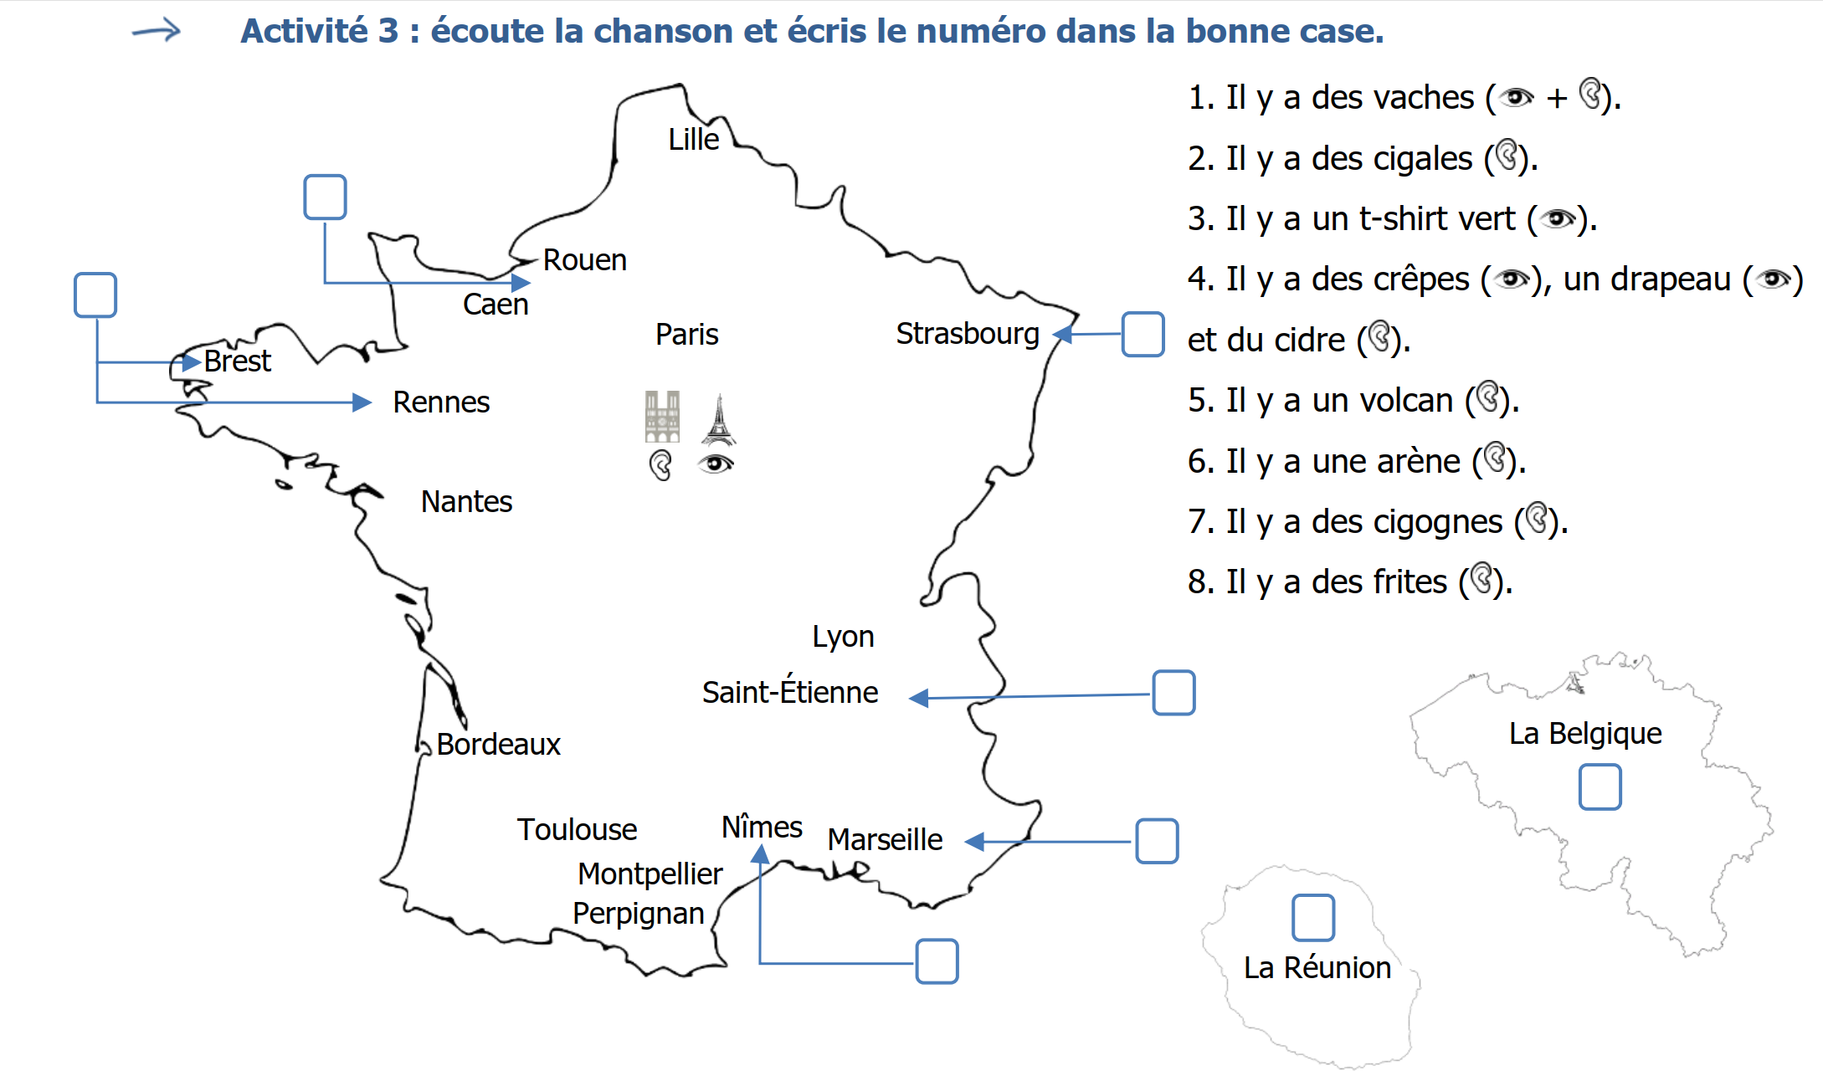
I. Starter
II. Comp de texte
III. Gr: prépo « à »
IV. Voc: paysage
V. Voc: pays et population
VI. Phonétique
VII. Production

Slide 48
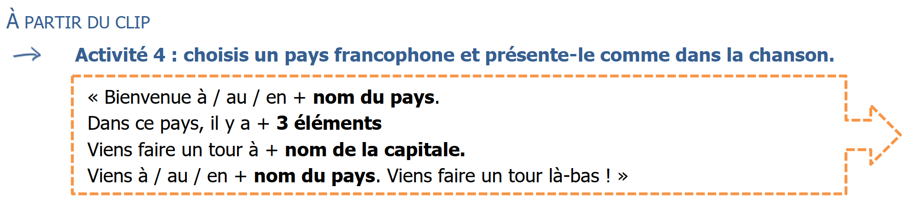
I. Starter
II. Comp de texte
III. Gr: prépo « à »
IV. Voc: paysage
V. Voc: pays et population
VI. Phonétique
VII. Production

Slide 49
Online activity
I. Starter
II. Comp de texte
III. Gr: prépo « à »
IV. Voc: paysage
V. Voc: pays et population
VI. Phonétique
VII. Production

Slide 50
I. Starter
II. Comp de texte
III. Gr: prépo « à »
IV. Voc: paysage
V. Voc: pays et population
VI. Phonétique
VII. Production
Revenons au point de grammaire :
Décrire un pays et sa population
Décris la ville de Toronto et ses habitants avec 3 adjectifs.

Slide 51
Learning review
I. Starter
II. Comp de texte
III. Gr: prépo « à »
IV. Voc: paysage
V. Voc: pays et population
VI. Phonétique
VII. Production
Today, I have learned that …
Based on what we studied today, I want to know …

Slide 52

VI. Phonétique
I. Starter
II. Comp de texte
III. Gr: prépo « à »
IV. Voc: paysage
V. Voc: pays et population
VI. Phonétique
VII. Production

Slide 53



Practice your pronunciation !
I. Starter
II. Comp de texte
III. Gr: prépo « à »
IV. Voc: paysage
V. Voc: pays et population
VI. Phonétique
VII. Production
Click here : https://ttsfree.com/speech-to-text
Set the spoken language in French
Click on the mic
Practice ☺
Listen again if you need

Slide 54
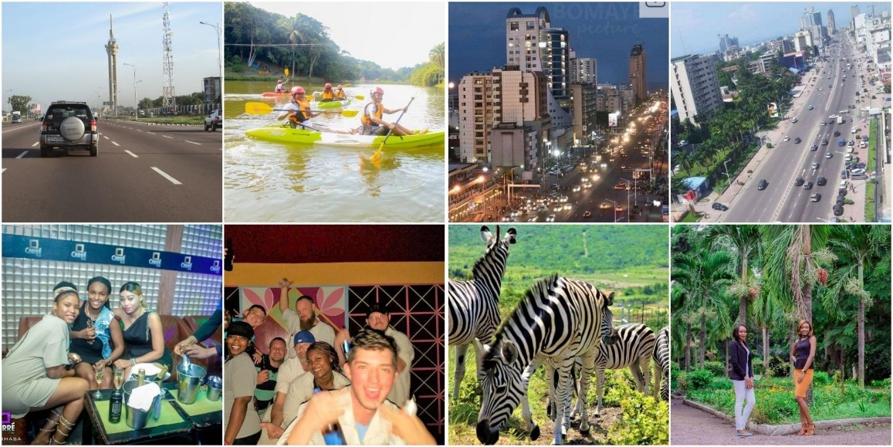
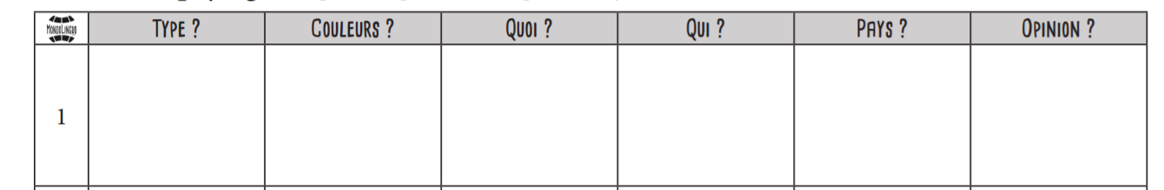
VII. Production : Le dépliant touristique
I. Starter
II. Comp de texte
III. Gr: prépo « à »
IV. Voc: paysage
V. Voc: pays et population
VI. Phonétique
VII. Production
Oralement, entrainez-vous à décrire la ville de Kinshasa au Congo à l’aide du tableau suivant.

Slide 55

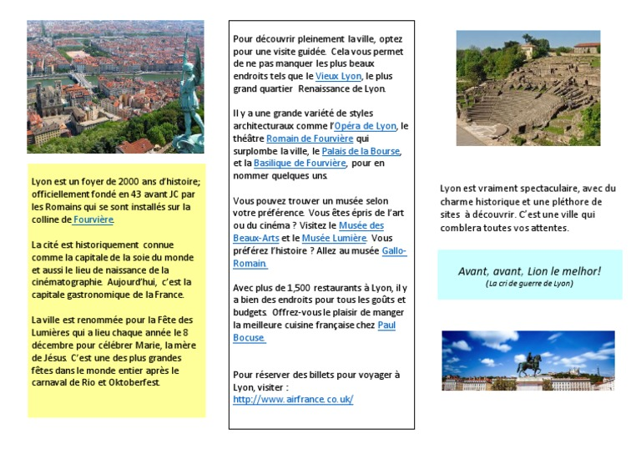

VII. Production
I. Starter
II. Comp de texte
III. Gr: prépo « à »
IV. Voc: paysage
V. Voc: pays et population
VI. Phonétique
VII. Production
15mn
Par groupe de 3, préparez la liste des lieux à visiter et des activités à faire Vietnam (musées, parcs, plages, etc.).
Écrivez le texte du dépliant et trouvez des photos et des titres. (60 words minimum)
Exemple:
STEPS:
Make a list of things to visit/do
Write the text
Add pictures
Display your leaflet
Critères de réussite:
Linking words
Describe city/people
List of seesights
Prolongement:
Present places to avoid and tell why !
NEED HELP?
Check the vocabulary in textbook/lesson
Ask at least two classmates before Mr Mak
Objectif d’apprentissage : Je peux créer un dépliant de voyage.
Notes:
More able students do 4 to 8 + extension task
Peer assessment

Slide 56
Learning outcomes
ALL students MUST be able to indicate their destination.
MOST students SHOULD be able to write a travel diary.
SOME students COULD be able to describe countries they travel to.

Slide 57
How well have you performed with the Learning Objectives?
Write next to each objective, whether you are
Beginning? Developing? Mastering ?
Writing a leaflet Beginning? Developing? Mastering ?
Describing a country : landscape, population. Beginning? Developing? Mastering ?
Use « au, à la, à l’, aux » + place. Beginning? Developing? Mastering ?

Slide 58
Learning review
Choose at least one outcome from the options and write it down in your notebook.
Today, I have learned that …
The three things I learned today are ...
I can now …
The most important thing I have learned today is …
My question based on today’s lesson is ...
I have done well in ... because …
Based on what we studied today, I want to know …
I can improve my work by …
Today’s learning connects to what I already know ...

Slide 59

Plenary and self reflection
Click here

Slide 60

Merci !
Notes:
ENDED PAGE

